Slide 1

Class period 11
บทที่ 6 การแสดงผลการกระจายของข้อมูล
Visualize_Table_Data

Slide 2
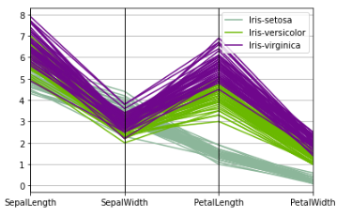
ทบทวน parallel_coordinates
สร้าง google colab ใหม่ ดาวน์โหลดข้อมูลดอกไม้ iris
import pandas as pd
df = pd.read_csv('https://raw.github.com/pandas-dev/pandas/master/pandas/tests/io/data/csv/iris.csv’)
df
pd.plotting.parallel_coordinates(df, 'Name');
1

Slide 3
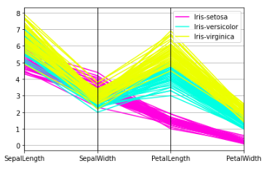
ปรับ parameter: color
การจัดกลุ่มตามการแบ่งสี สามารถกำหนดสีได้ตามที่ต้องการ โดยการใส่ parameter: color ตามด้วย list โค้ดค่าสี html color, ตัวย่อของสี, RGB value (r,g,b) ที่ต้องการกำหนดให้แต่ละกลุ่ม เช่น html color
pd.plotting.parallel_coordinates(df, 'Name', color=('#FF00E0', '#00FFE2', '#ECFF00’))
สีเส้นของแต่ละกลุ่มจะเปลี่ยนไปตามที่กำหนด
2

Slide 4
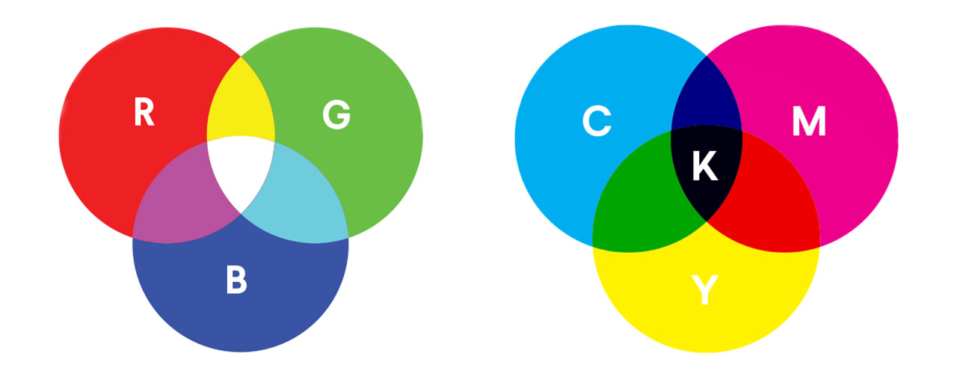
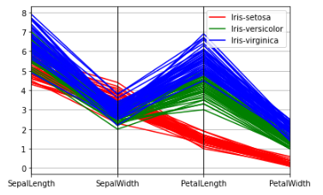
ตัวย่อของสี
ตัวย่อของสี จะสามารถใช้กำหนดสีได้เฉพาะสีที่เป็นแม่สี
R G B W C M Y K
pd.plotting.parallel_coordinates(df, 'Name', color=('r', 'g', 'b'))
3

Slide 5
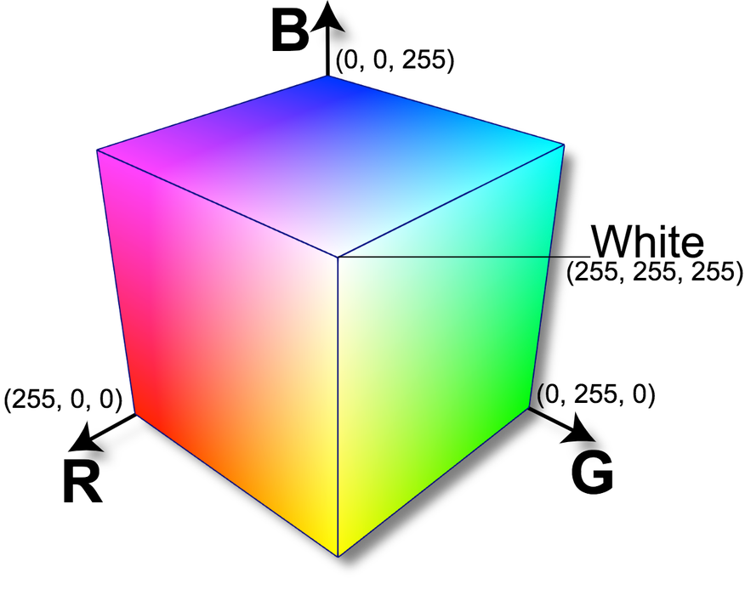
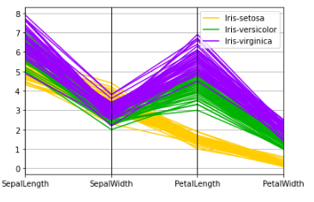
RGB value (r,g,b)
สามารถกำหนดสีที่ต้องการด้วยค่า RGB ทำงานโดย การกำหนดระดับค่าแสง 3 ตัว(ความเข้มความอ่อนของสี) เพื่อให้ได้สีที่ต้องการ
ค่าแสง มี 3 ตัว คือ r,g,b ซึ่งค่าแสง RGB จะมีค่า 0 ถึง 1 เช่น
pd.plotting.parallel_coordinates(df, 'Name', color=((1,0.8,0), (0,0.7,0), (0.6,0,1)))
4

Slide 6
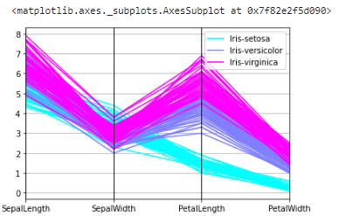
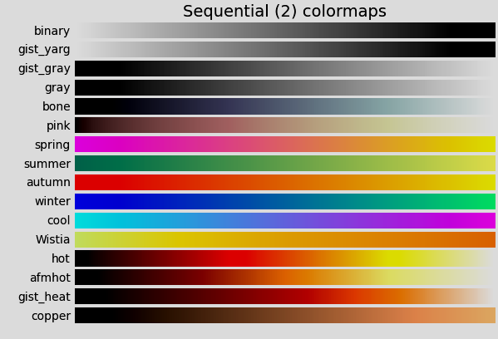
ปรับ parameter: colormap
เป็นการเลือกชุดสีที่ทางผู้เชี่ยวชาญได้จัดชุดสีมาให้แล้ว เพื่อกราฟที่สวยงามและดูง่าย สามารถเลือกได้โดยการเข้าไปดู Choosing Colormaps in Matplotlib ใน google เช่น
pd.plotting.parallel_coordinates(df, 'Name', colormap='cool')
5

Slide 7
Matplotlib
เป็น packet หรือ library พื้นฐานที่ใช้ Visualization ในการวาดกราฟต่างๆ
ใช้งานโดย
import matplotlib
from matplotlib import pyplot as plt
Matplotlib จะทำงานเข้ากับข้อมูลที่เป็น numpy array ได้ดีกว่า pandas เพราะ matplotlib กับ numpy array ทั้งสองเป็นวิธีพื้นฐานเหมือนกัน ถ้าเป็นข้อมูล pandas การทำงานของ matplotlib ก็ทำงานได้แต่อาจจะไม่รู้จักตารางข้อมูลของ pandas บางประเภท และ matplotlib ทำงานได้ดีกับข้อมูลที่เป็นตัวเลช
ดังนั้น ควรแปลงข้อมูลจากตาราง pandas ให้อยู่ในรูปแบบ numpy array ก่อนใช้งาน matplotlib
6

Slide 8
แปลง data จาก pandas dataframe เป็น numpy array
ใช้ .to_numpy() ในการแปลงข้อมูลตาราง pandas ที่ต้องการ โดยกำหนด คอลัมน์และแถวที่ต้องการแปลงด้วย iloc เช่น
np_data = df.iloc[:,:-1].to_numpy()
ให้แปลงข้อมูลตารางในตัวแปร df เลือกเฉพาะข้อมูลในคอลัมน์ที่เป็นตัวเลข คือตั้งแต่แถวที่ 0 ถึงแถวสุดท้ายและคอลัมน์ที่ 0 ถึงคอลัมน์รองสุดท้าย(คอลัมน์ที่ 3)
np_data จะเห็นข้อมูลที่เป็นตัวเลขของข้อมูลตารางในตัวแปร df ถูกแปลงเป็น numpy array
7

Slide 9
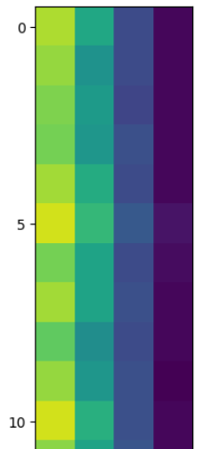
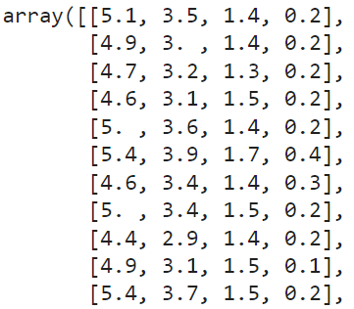
Visualize array data ด้วย pixel
เป็นการแทนค่าตัวเลขใน numpy array ด้วยจุดสี pixel
ค่ามากสีจะสว่าง ค่าน้อยสีจะทึบ
สามารถใช้ดูความแตกต่างของข้อมูลด้วยสี
ยกตัวอย่างข้อมูล 11 แถวแรกของ np_data
8

Slide 10
วิธีการใช้งาน Visualize array data ด้วย pixel
ขั้นตอนที่ 1 ทำงานใน memory ใช้กำหนดขนาดของรูปกราฟ กว้าง*ยาว ตัวอย่าง กว้าง 15 ยาว 15
matplotlib.rcParams['figure.figsize']=[15,15]
ขั้นตอนที่ 2 ใช้คำสั่ง plt.imshow เพื่อแสดงรูปกราฟ
plt.imshow(np_data[:,:],interpolation='nearest')
input เป็นตัวแปรที่ใช้เก็บข้อมูล numpy array สามารถเลือกแถวและหลักที่ต้องการให้แสดงรูปกราฟได้
parameter: interpolation ใช้สำหรับเลือกรูปแบบของการไล่สีในรูปกราฟ
'nearest’ แสดง pixel สีเป็นสี่เหลี่ยมและช่วยให้การแยกสีในรูปกราฟชัด
9

Slide 11
การใช้ plt.subplot()
ใช้ในการแสดงรูปกราฟมากกว่า 1 รูปเพื่อเปรียบเทียบดูความแตกต่างระหว่างกราฟ
โดยการใช้งาน plt.subplot(a,b,c) ตามด้วย plt.imshow(ตัวแปรที่ใช้เก็บข้อมูล, parameter ของกราฟที่ต้องการสร้าง) ในบรรทัดถัดไป
a คือ parameter ที่ใช้กำหนดแถว
b คือ parameter ที่ใช้กำหนดหลัก
c คือ parameter ที่ใช้กำหนดลำดับรูปกราฟที่ต้องการแสดง เช่น
plt.subplot(1,3,1) plt.subplot(2,3,5)
10

Slide 12
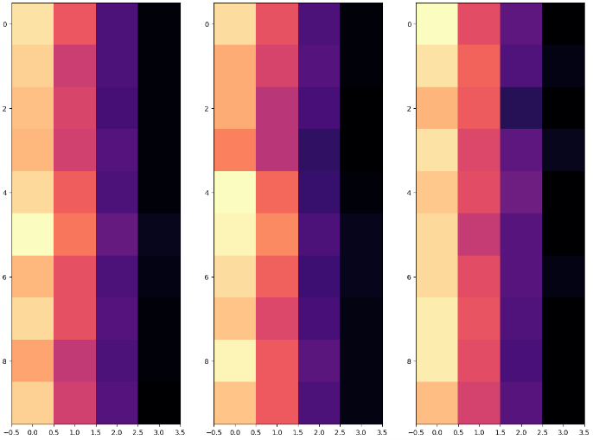
ตัวอย่างการใช้ plt.subplot()
plt.subplot(1,3,1)
plt.imshow(np_data[:10,:],interpolation='nearest', cmap='magma’)
plt.subplot(1,3,2)
plt.imshow(np_data[10:20,:],interpolation='nearest',cmap='magma’)
plt.subplot(1,3,3) plt.imshow(np_data[20:30,:],interpolation='nearest',cmap='magma’)
11

Slide 13
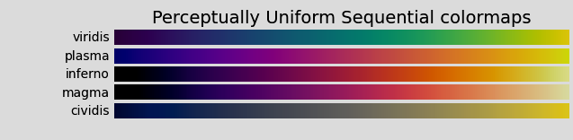
Parameter: cmap
cmap คือ colormap ทำงานแบบเดียวกัน คือเลือกชุดสีที่ทางผู้เชี่ยวชาญได้จัดชุดสีมาให้แล้ว เพื่อกราฟที่สวยงามและดูง่าย
12

Slide 14
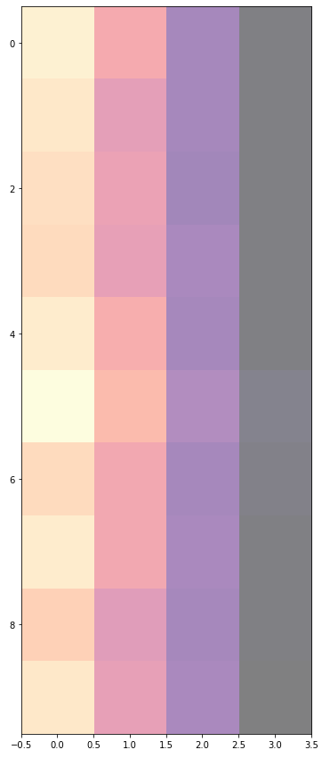
Parameter: alpha
คือค่าความโปร่งแสงของสี มีค่า 0 ถึง 1 โดย 1 คือไม่โปรงแสง
plt.imshow(np_data[:10,:],interpolation='nearest’, cmap='magma',alpha = 0.5 )
13

